Slide 1
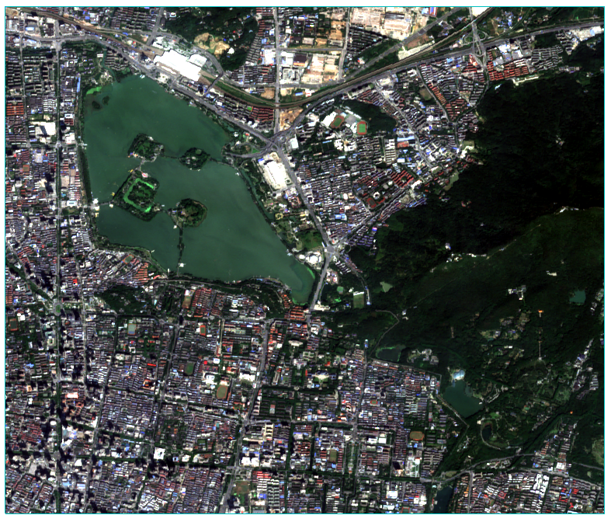
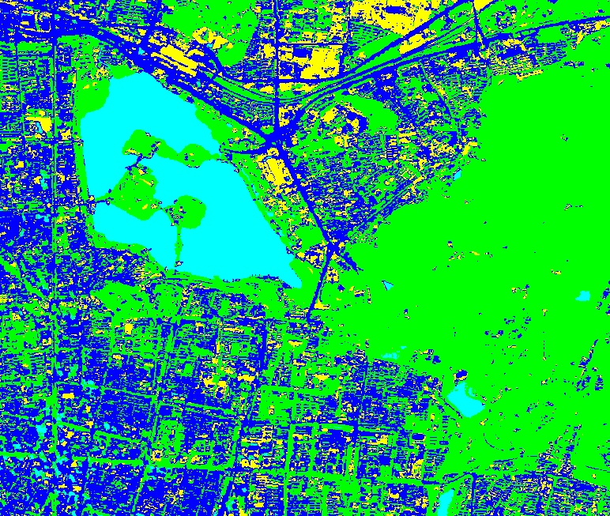
2017年 协同训练方法

Slide 2
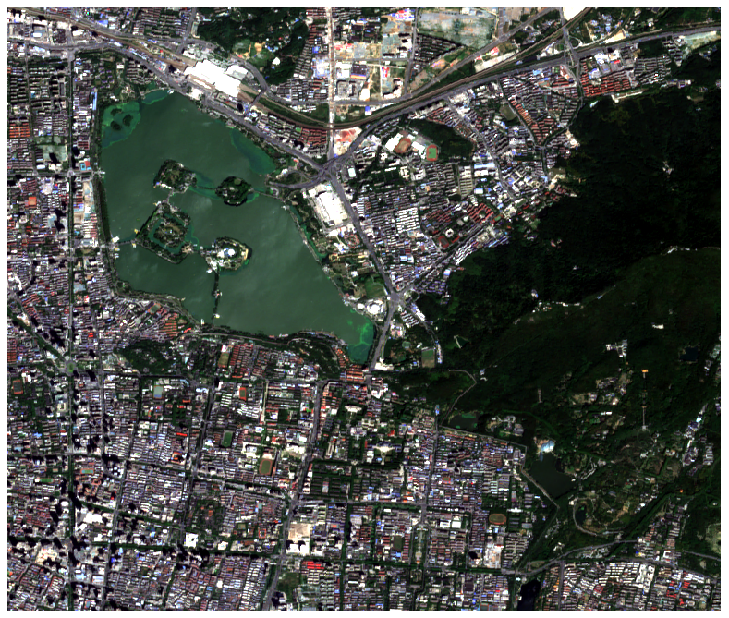
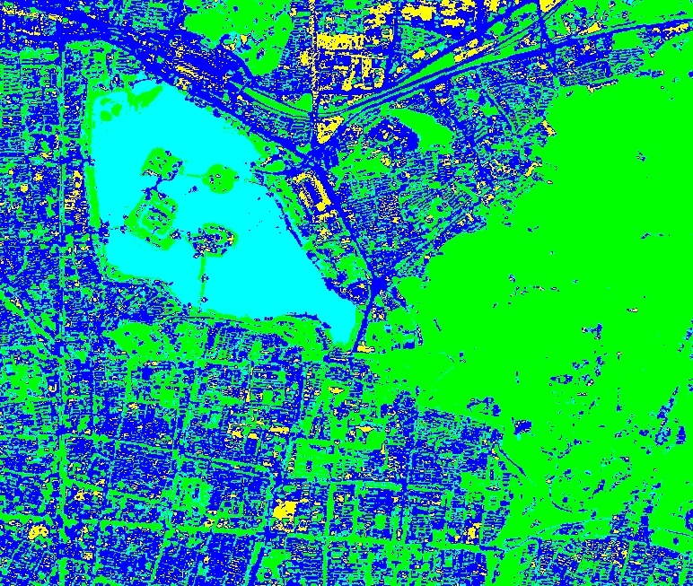
2019年 协同训练方法

Slide 3
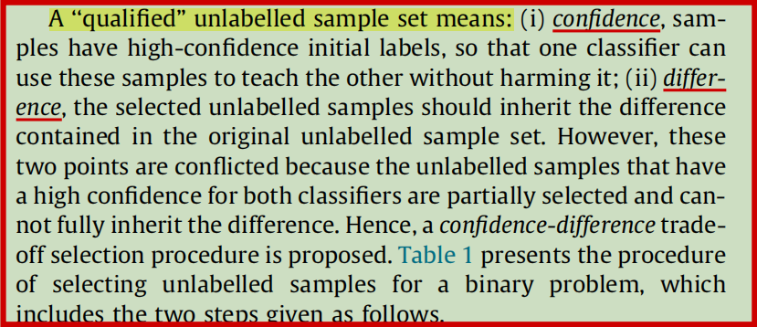
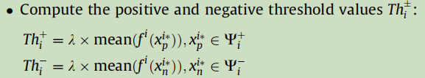
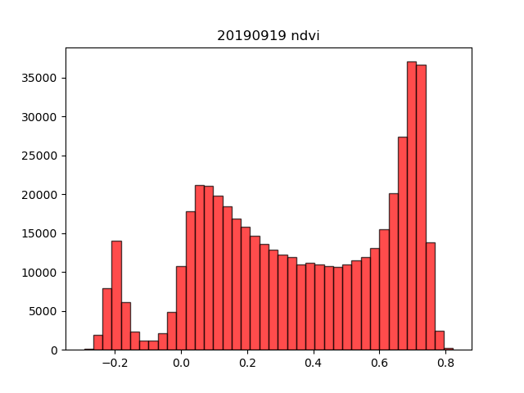
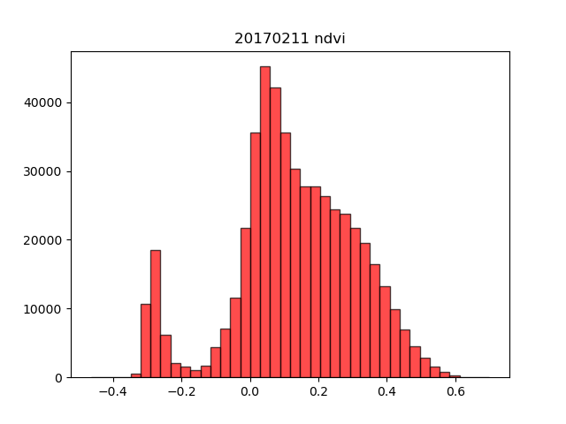
考虑高置信度的同时考虑差异性
通过正则化项权衡二者
1. 考虑用不同季节的数据
2. 样本数可以适当放宽，再提升效果的前提下减少样本数量
3. 考虑多个时相结合
4. 计算数据之间的协方差来衡量差异性，考虑NDVI分布直方图的差异

Slide 4
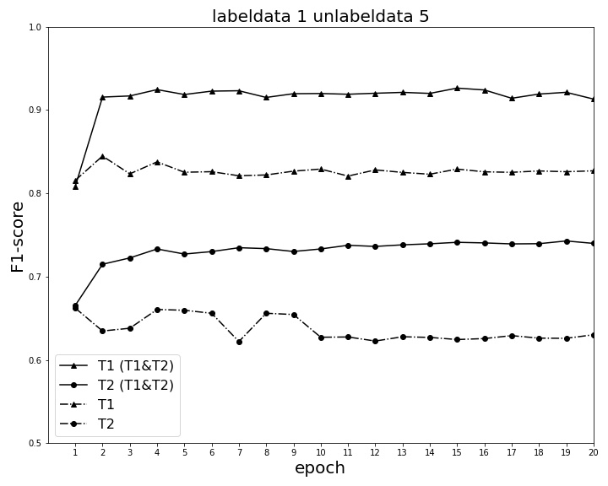
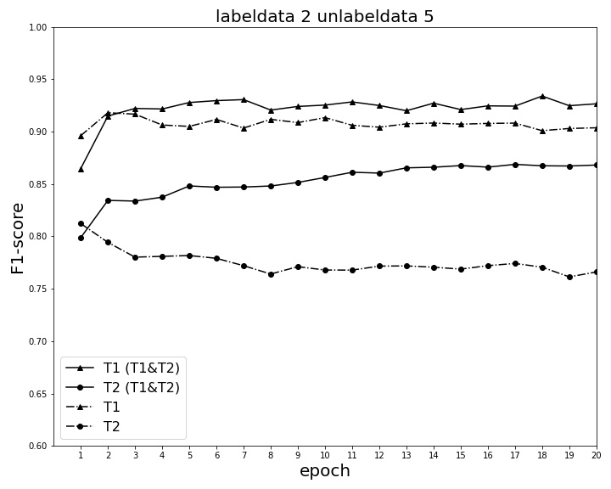
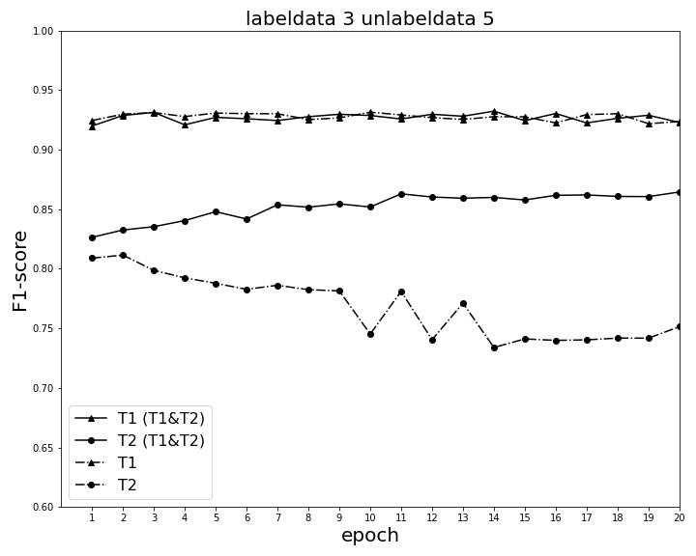
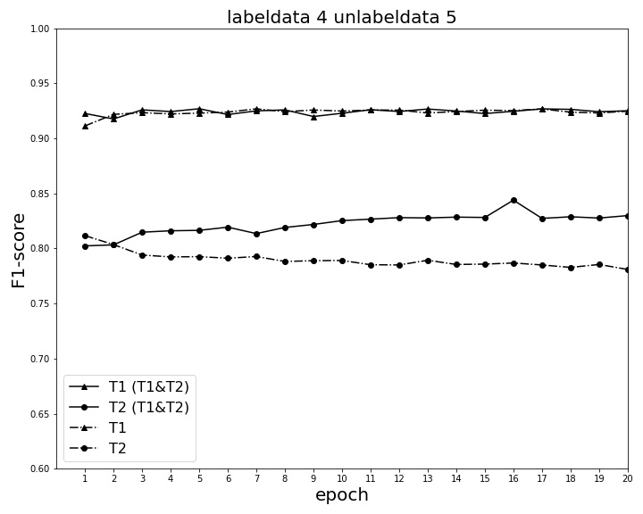
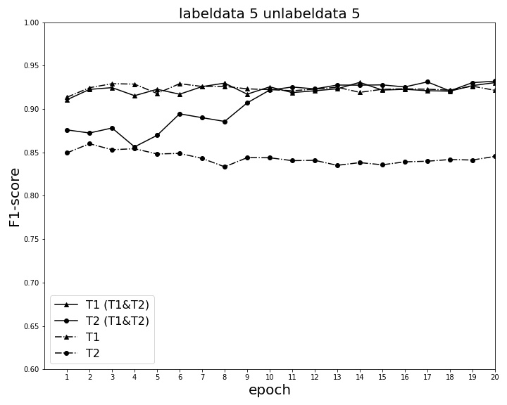

Slide 5
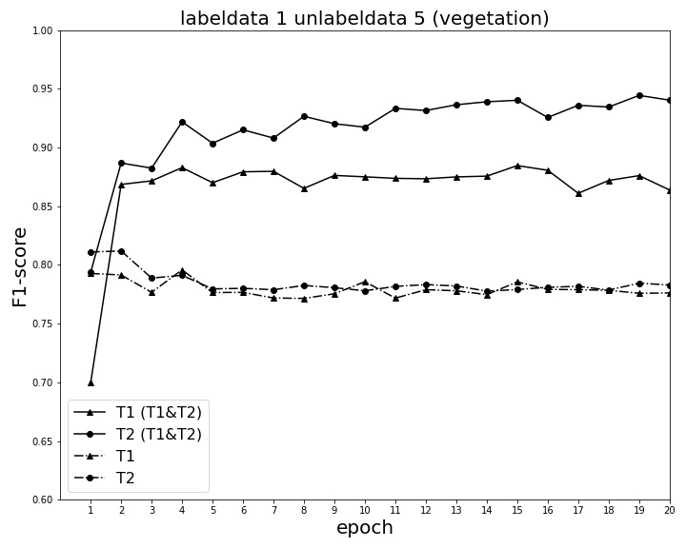
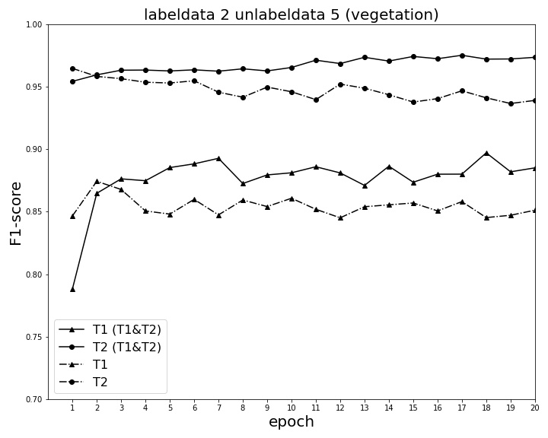
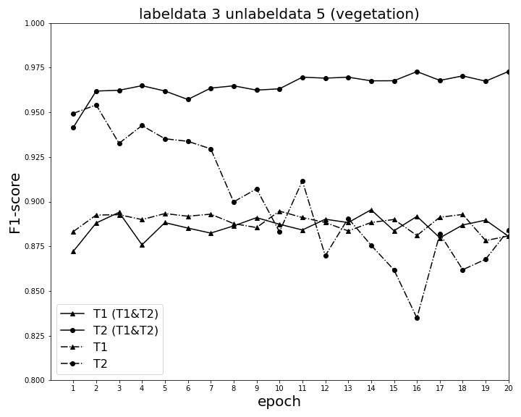
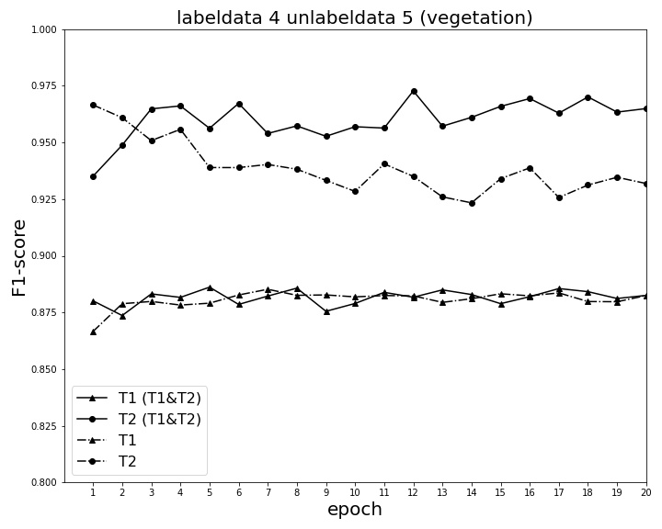
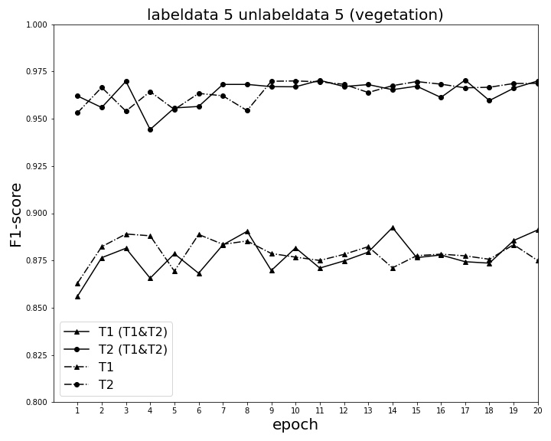

Slide 6
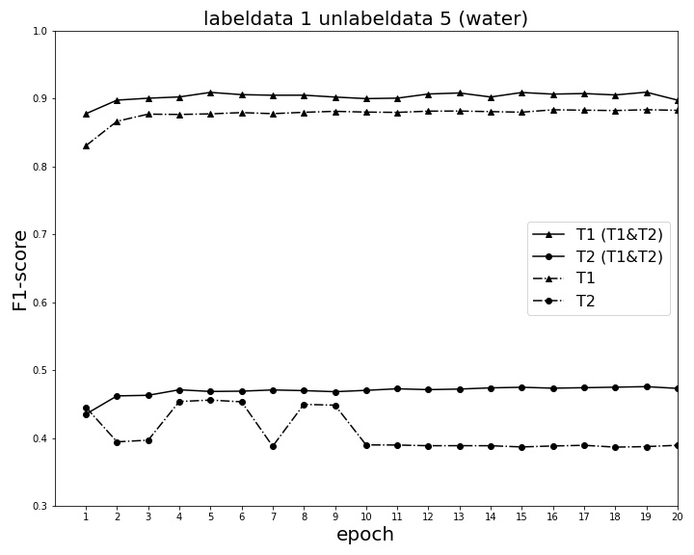
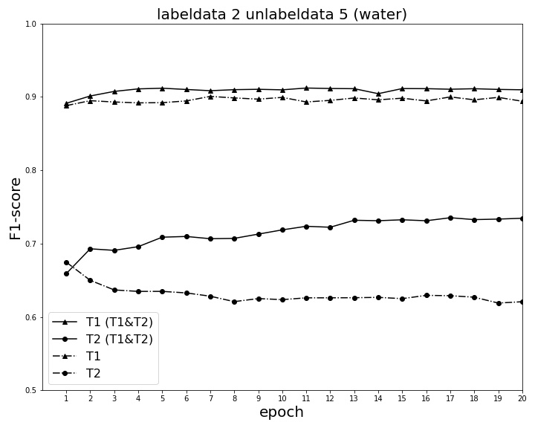
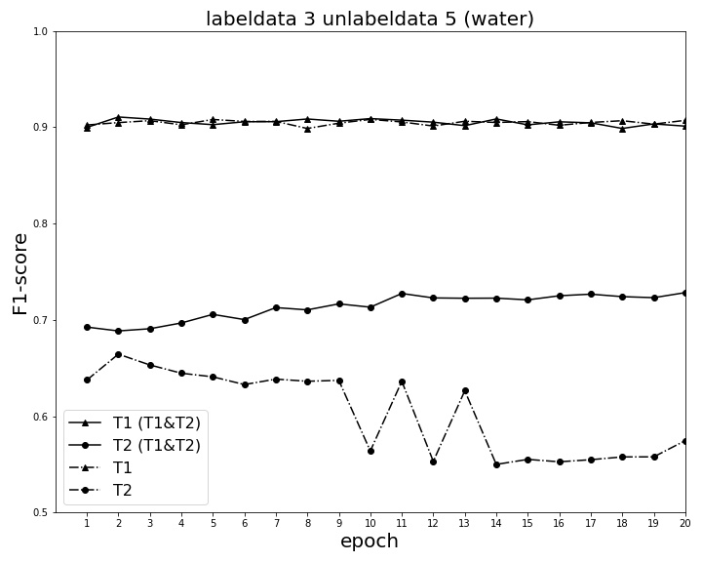
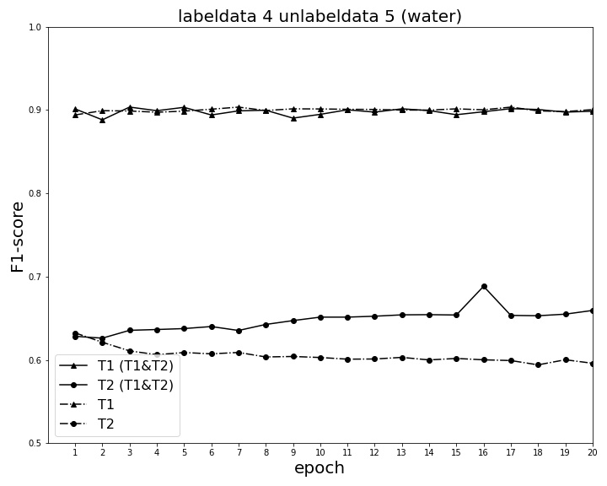
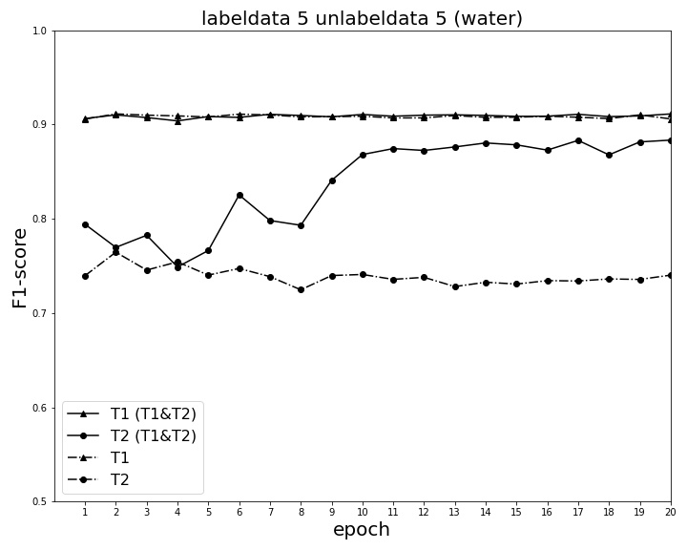

Slide 7
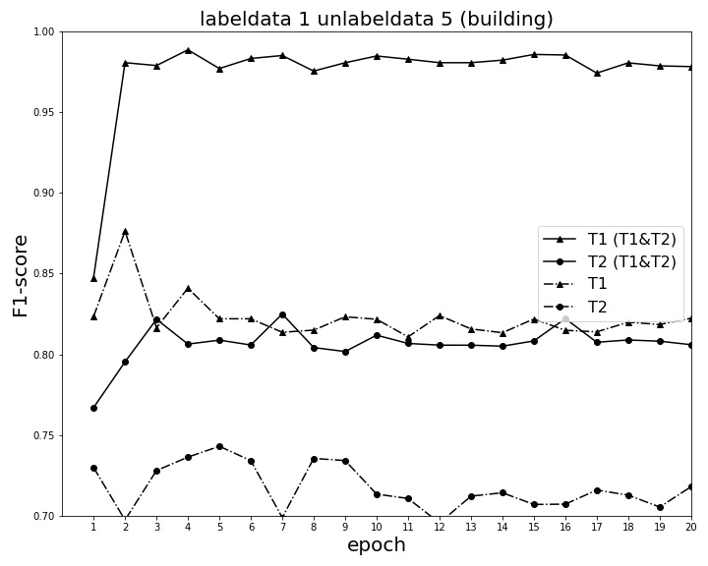
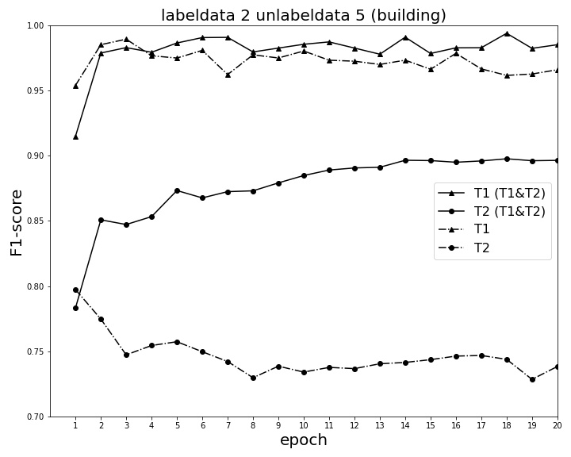
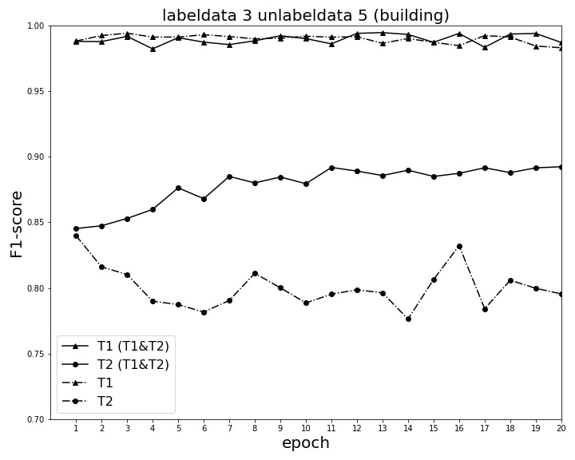
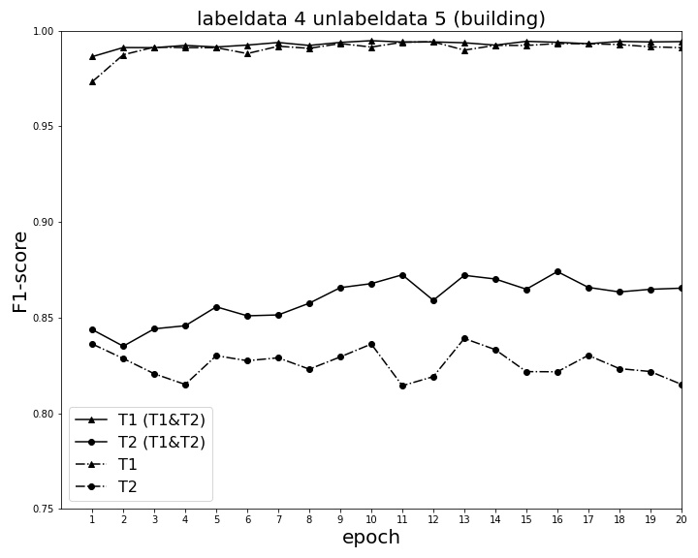
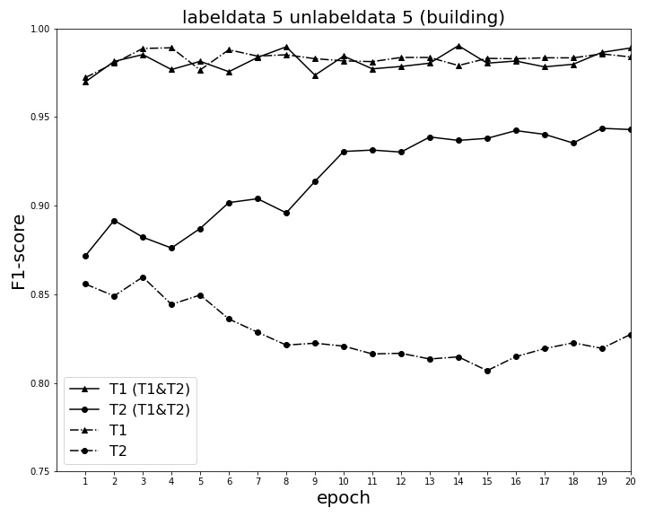

Slide 8
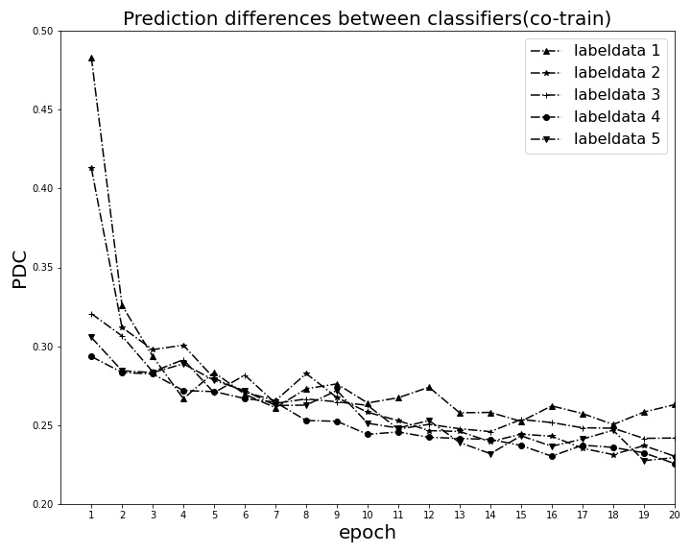
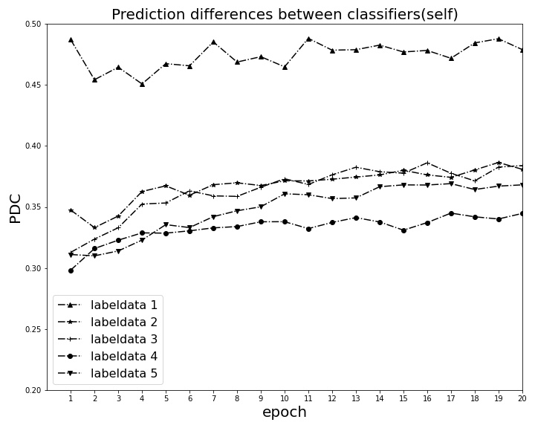

Slide 9
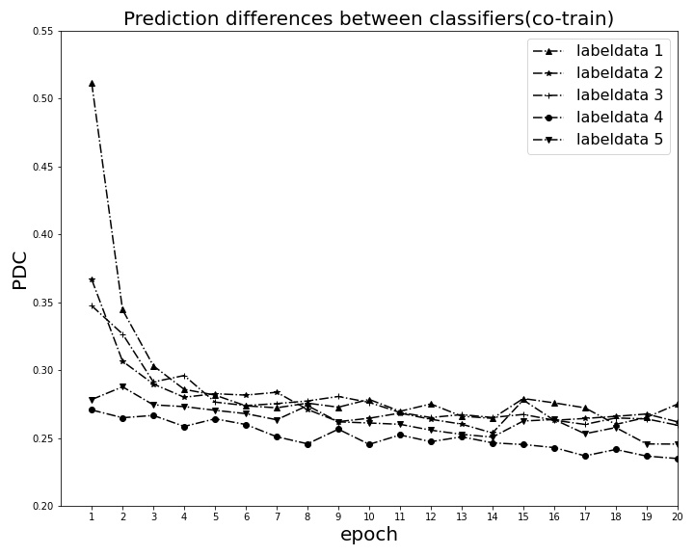
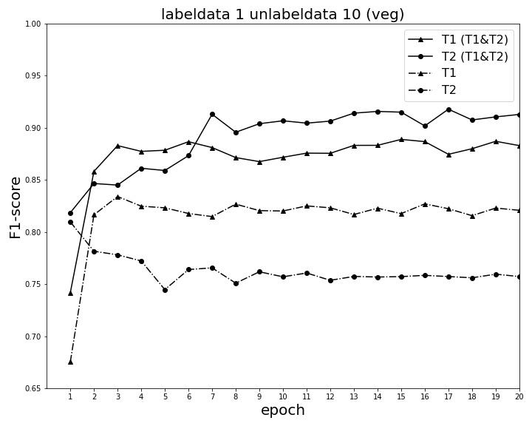
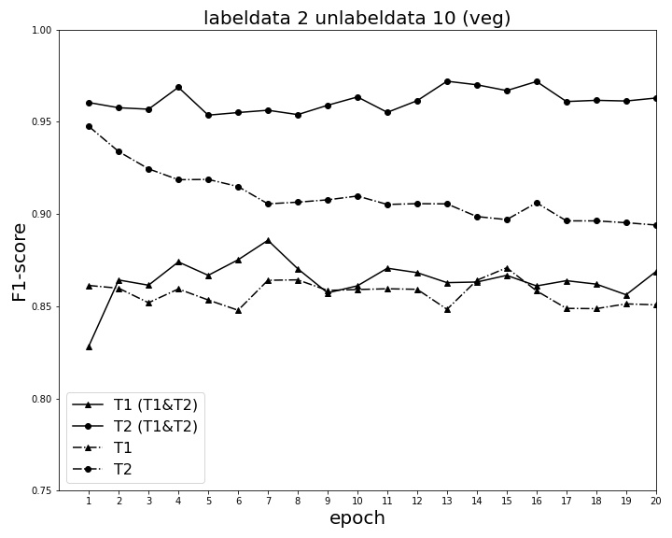
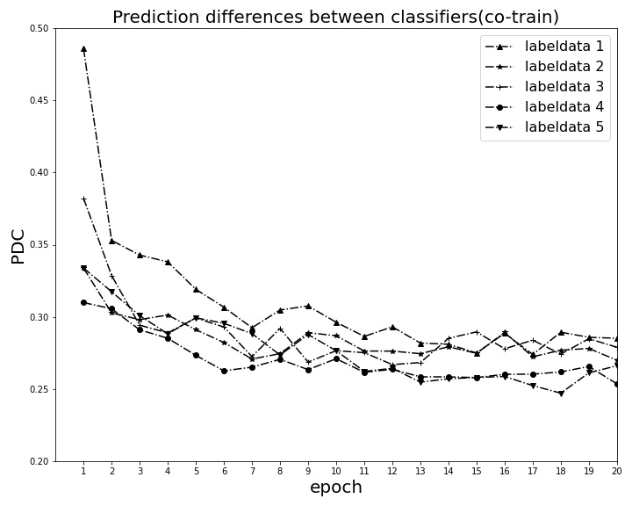
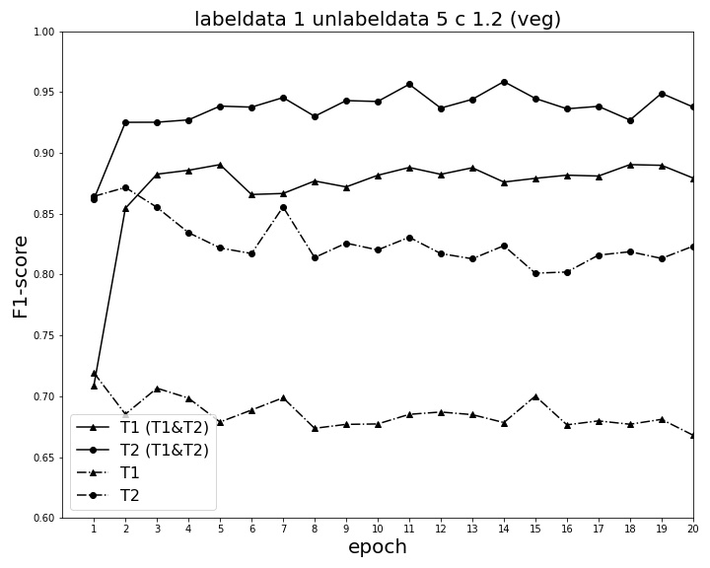
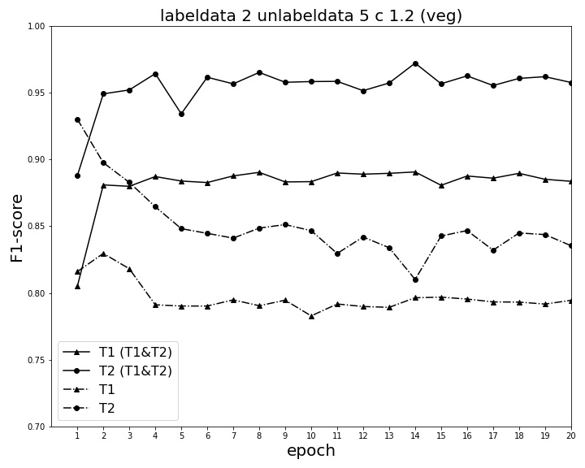

Slide 10
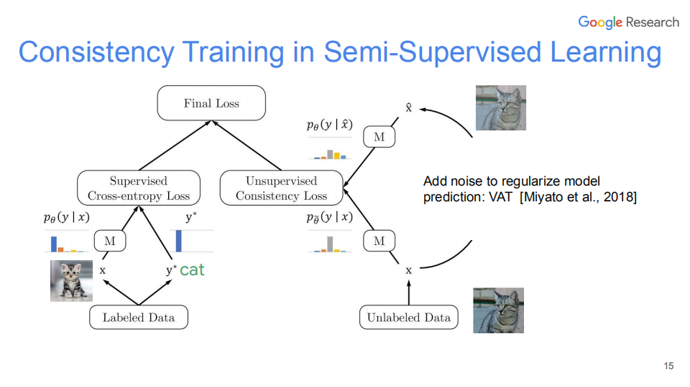
左：标准数据计算标准监督损失
右：使用未标注数据，计算实例与其增强版本之间的一致性损失
在损失函数中使用隐式的迭代过程将类标签从标注数据传播到未标注数据
UDA：

Slide 11
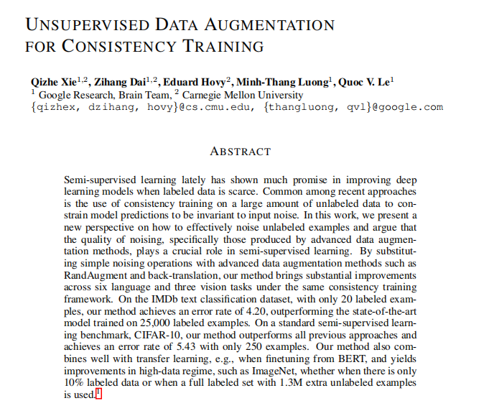
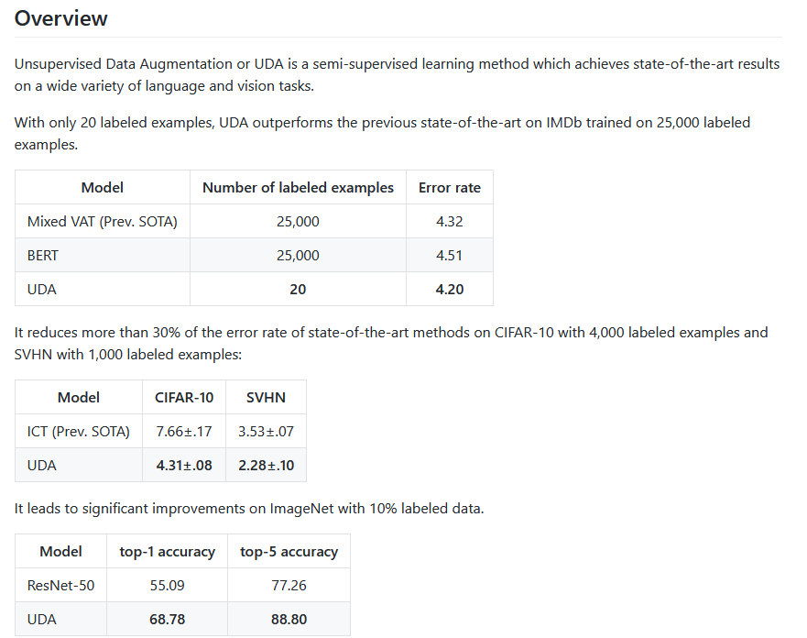
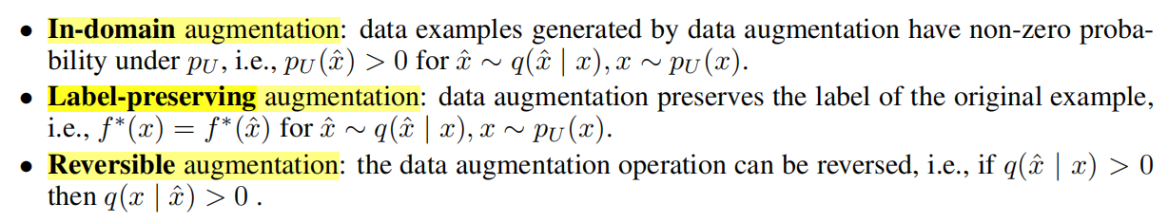

Slide 12
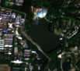
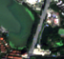

Consistency Training in Multi-temporal Images Co-Training
左：标准数据计算单时相标准监督损失
右：使用未标注数据，计算两个时相之间的一致性损失
在损失函数中使用隐式的迭代过程将类标签从标注数据传播到未标注数据
Calculate the KL divergence of predictions on the two samples between different temporals
UDA：
ours：
差异性
一致性

Slide 13
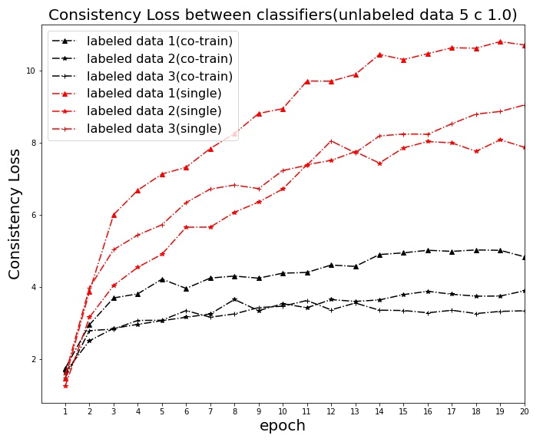
一、将Consistency Loss作为衡量一致性的指标，设定不同参数的训练过程中的Consistency Loss变化情况，判断时相间协同训练结果是否具有一致性

Slide 14
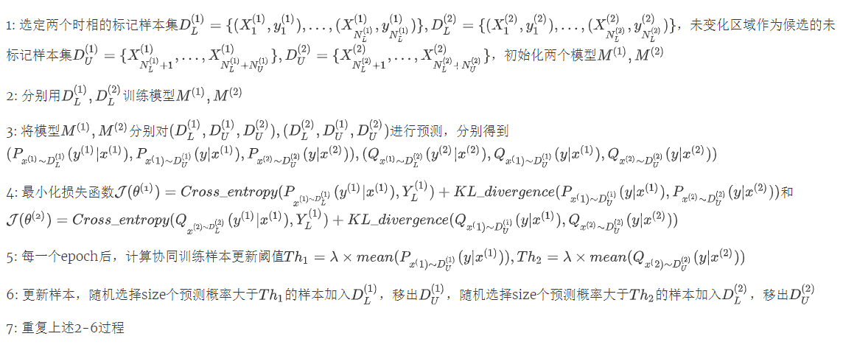
二、将Consistency Loss作为优化目标，隐式迭代训练模型，在训练过程中同时训练两个模型
半监督
学习阶段
优化目标阶段
训练集
更新阶段

Slide 15
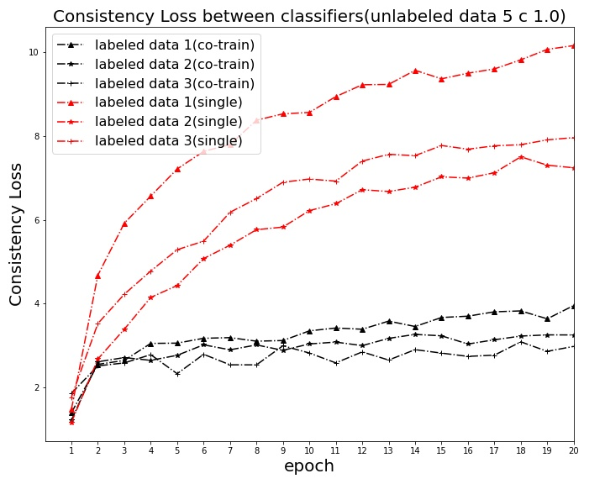
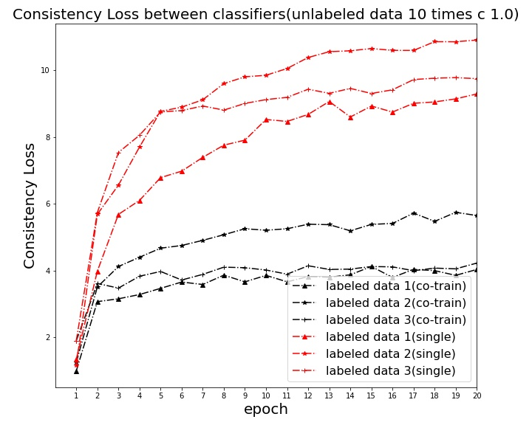

Slide 16
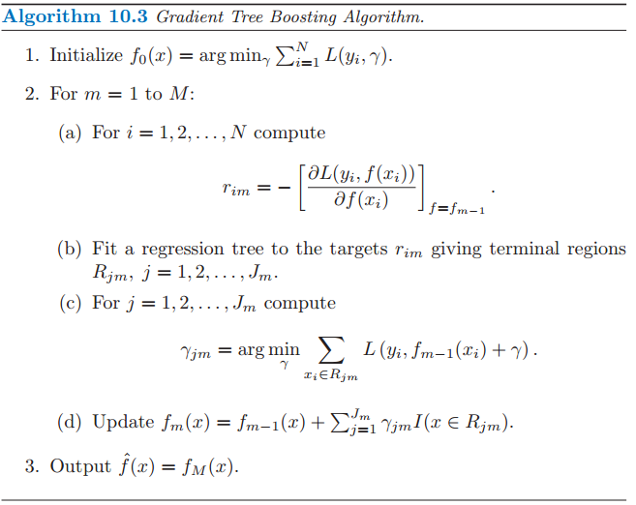
（1）神经网络采用consistency loss训练难以拟合，初始数据量不够
（2）采用随机森林模型，损失函数固定，无法更改为consistency loss，且如果采用随机迭代更新来减小损失，计算开销过大
（3）选择梯度提升树（Gradient Boosting Decision Tree）GBDT模型，用于分类，修改cross_entropy为consistency loss，可以采用梯度更新

Slide 17
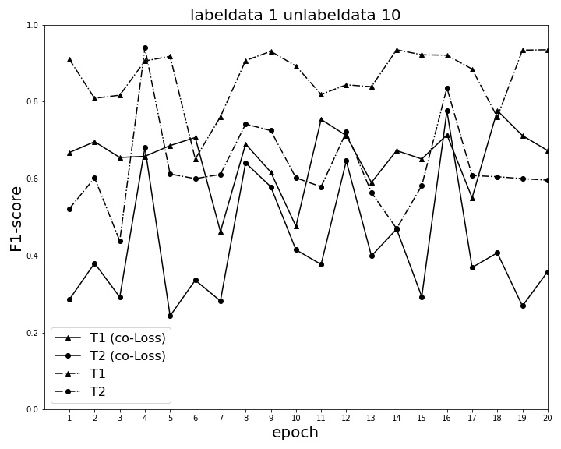
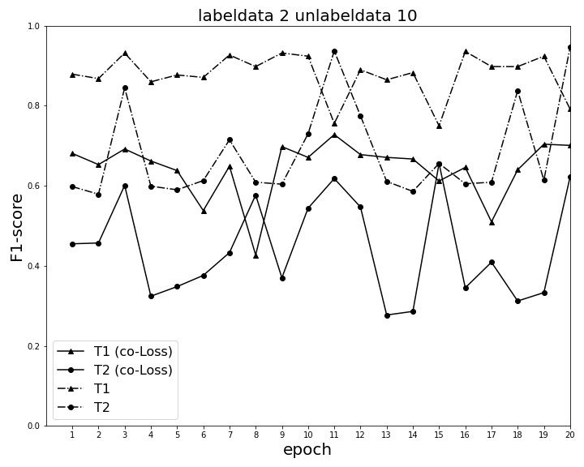

Slide 18
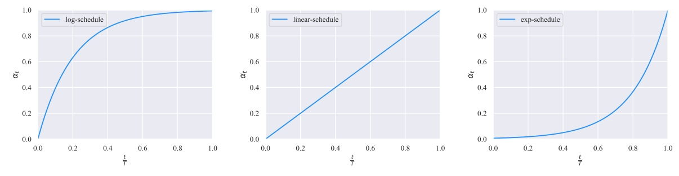

（1） 训练数据中有标记样本和未标记样本差别过大，导致模型偏向于减小未标记样本的损失
解决办法：Training Signal Anealing（TSA）
逐步释放训练信号，如果预测概率高于阈值从损失中移除，否则保留计算，可以防止过拟合
（2） 区分变化区域时不准确，导致两个时相间未标记样本的标签并不一致
考虑采用变化检测中的CSD距离衡量，采用阈值选择的方法区分变化和未变化区域。

Slide 19


Slide 20




六个类别： Trees, Shadows, Water, Roads, Houses, Fallow

Slide 21

Co-train

Slide 22

Self-train

Slide 23
（1）考虑类别合并和分裂
（2）考虑采用长时间序列之间的协同
选取训练样本集，每一类样本数200，在其中进行重复不同大小的有标记样本采样100次，计算不同未标记样本数下迭代后的平均性能和方差，绘制分类结果图。
考虑tri-training 的方法，推广到多个分类器在多时相进行协同分类
（3）对每一次训练的分类结果图进行空间频率统计，计算分类结果一致性
20160815 | 20161103 | 20170211 | 20170402 | 20170805 | 20171108 | 20180211 | 20180611
20180909 | 20181223 | 20190407 | 20190919 | 20191208 | 20200201 | 20200426 | 20200630

